Slide 1
Thứ hai ngày 21 tháng 10 năm 2024
Môn: Đạo đức

Slide 2
Khởi động:
Bài hát: “Cháu yêu bà ”

Slide 3
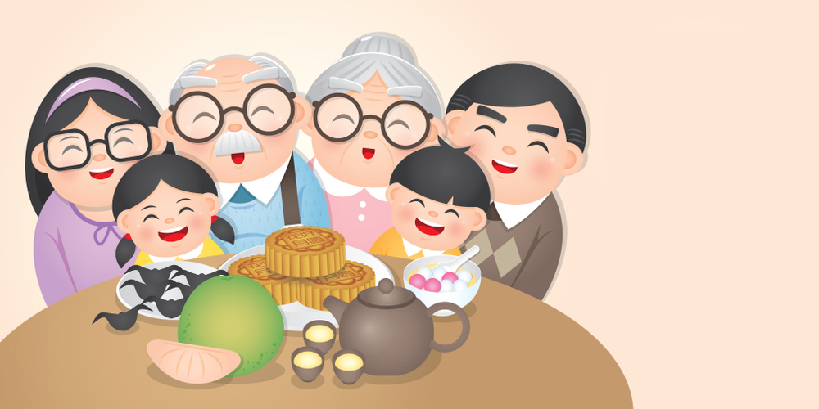
Thứ hai ngày 21 tháng 10 năm 2024
Đạo Đức
Bài 7 : Quan tâm, chăm sóc ông bà

Slide 5
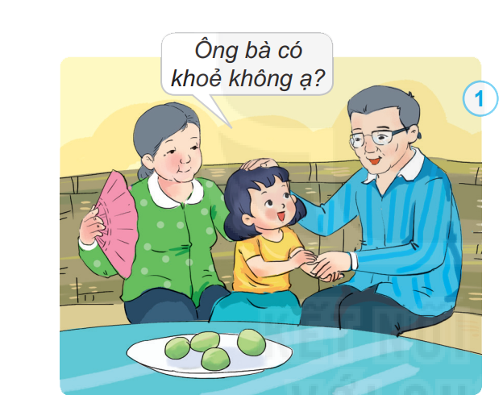
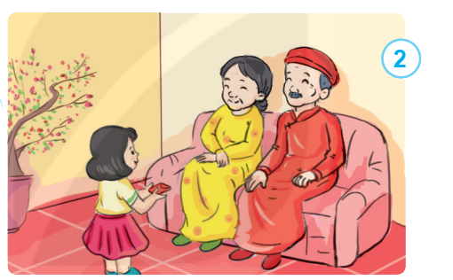
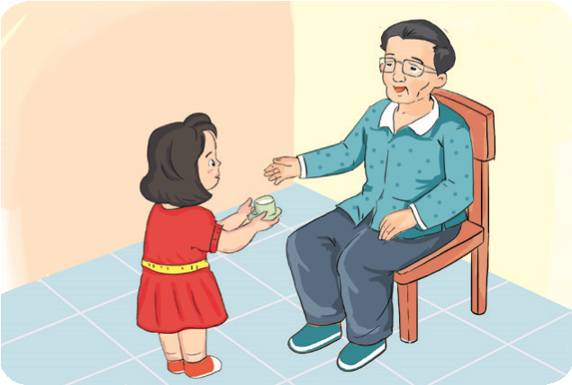
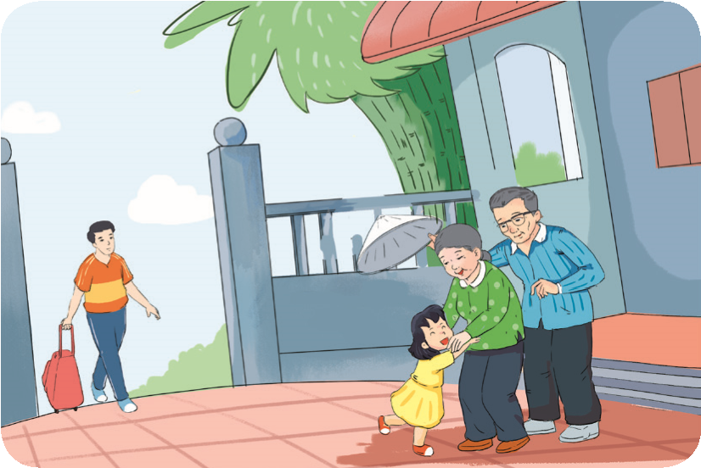
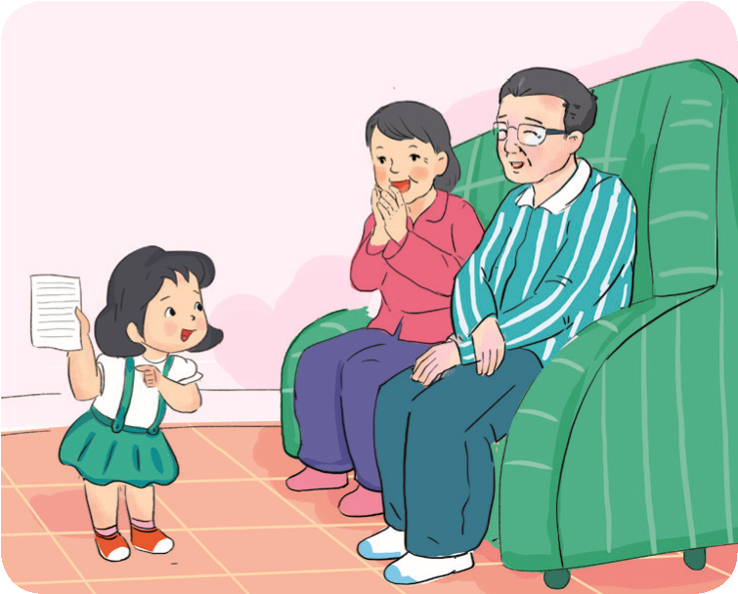
Bạn nhỏ dưới đây đã làm gì để thể hiện sự quan tâm, chăm sóc ông bà?
Cháu được cô khen viết chữ đẹp ạ !

Slide 6
Bạn nhỏ dưới đây đã làm gì để thể hiện sự quan tâm, chăm sóc ông bà?

Slide 7
Bạn nhỏ dưới đây đã làm gì để thể hiện sự quan tâm, chăm sóc ông bà?

Slide 8
Bạn nhỏ dưới đây đã làm gì để thể hiện sự quan tâm, chăm sóc ông bà?

Slide 9
Bạn nhỏ dưới đây đã làm gì để thể hiện sự quan tâm, chăm sóc ông bà?
Cháu được cô khen viết chữ đẹp ạ !

Slide 10
Bạn nhỏ dưới đây đã làm gì để thể hiện sự quan tâm, chăm sóc ông bà?

Slide 11
Bạn nhỏ dưới đây đã làm gì để thể hiện sự quan tâm, chăm sóc ông bà?
Cháu được cô khen viết chữ đẹp ạ !

Slide 12
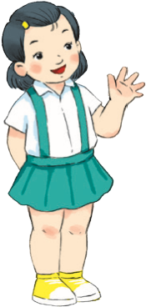
Vì sao cần quan tâm, chăm sóc ông bà?

Slide 13
Nghỉ giải lao

Slide 15
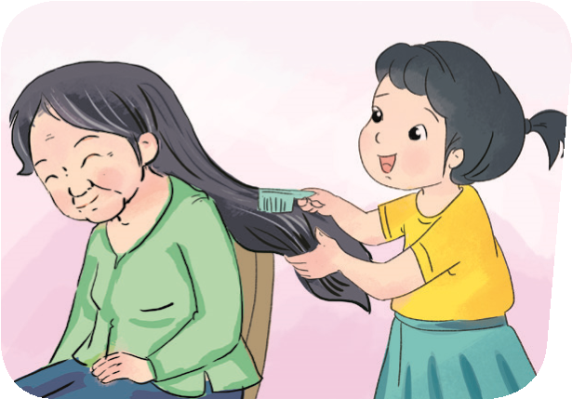
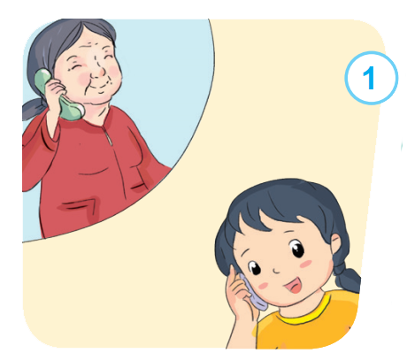
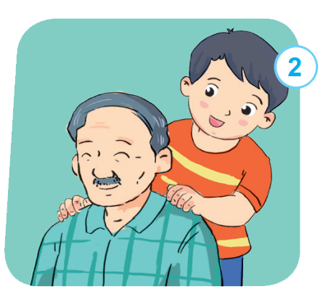
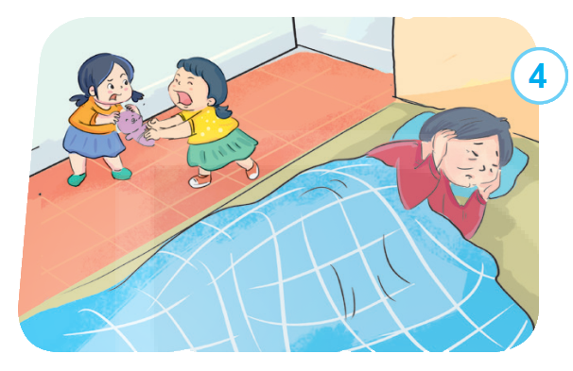
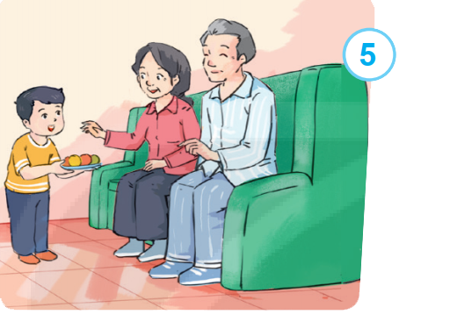
Việc nào nên làm? Việc nào không nên làm? Vì sao?

Slide 16
Việc nào nên làm? Việc nào không nên làm? Vì sao?
Mặt cười
Mặt mếu

Slide 17
Việc nào nên làm? Việc nào không nên làm? Vì sao?
Mặt cười
Mặt mếu

Slide 18
Việc nào nên làm? Việc nào không nên làm? Vì sao?
Mặt cười
Mặt mếu

Slide 19
Việc nào nên làm? Việc nào không nên làm? Vì sao?
Mặt cười
Mặt mếu

Slide 20
Việc nào nên làm? Việc nào không nên làm? Vì sao?
Mặt cười
Mặt mếu

Slide 21
Việc nên làm

Slide 22
Việc không nên làm

Slide 23
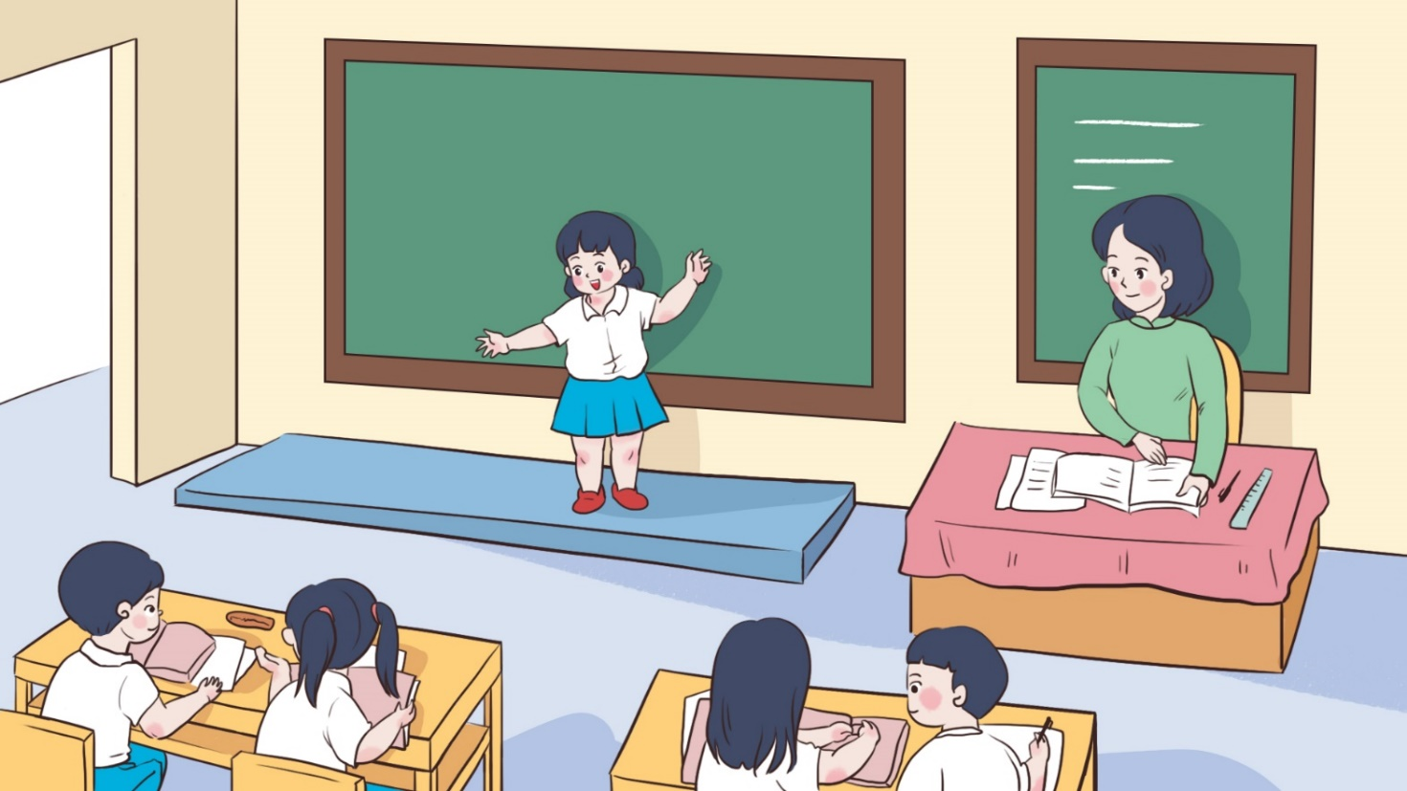
Em đã quan tâm, chăm sóc ông bà bằng những việc làm nào?

Slide 25
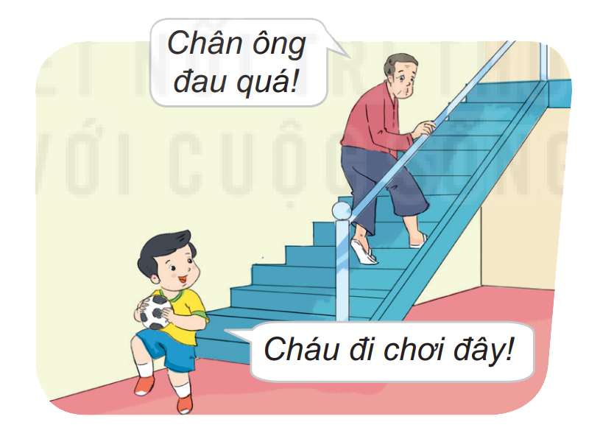
Em có lời khuyên nào dành cho bạn?

Slide 26
Đóng vai

Slide 27
Quan tâm, chăm sóc ông bà
Biết ơn, hiếu thảo – em là cháu ngoan.

Slide 28
Dặn dò

